Slide 1
CSS面试题

Slide 2
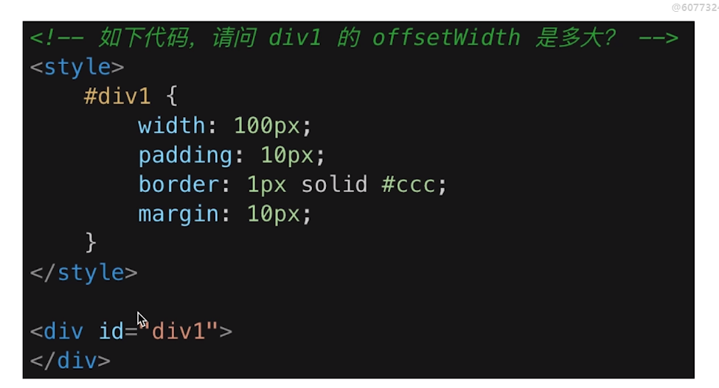
盒模型宽度计算
◆ offsetWidth=(内容宽度+内边距+边框),无外边距

Slide 3
盒模型宽度计算
答案为122px
注意:如果让offsetWidth 等于 100px 如何做

Slide 4
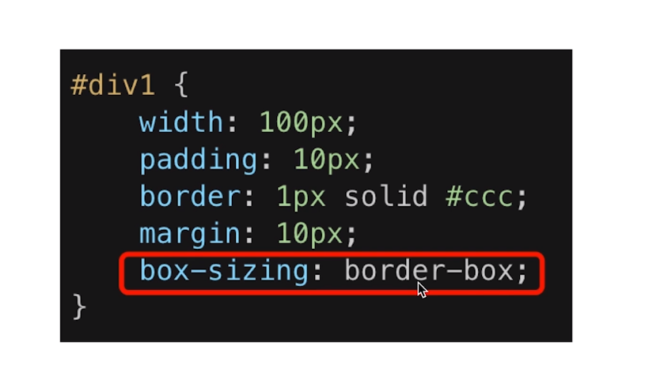
盒模型宽度计算

Slide 5
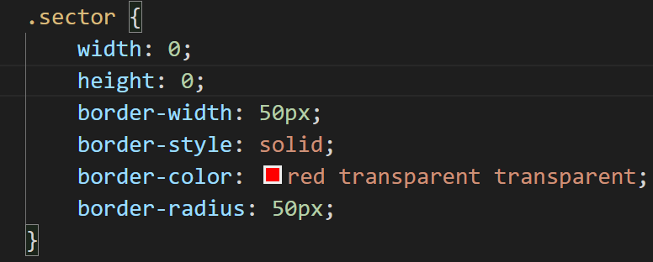
如何实现一个扇形

Slide 6
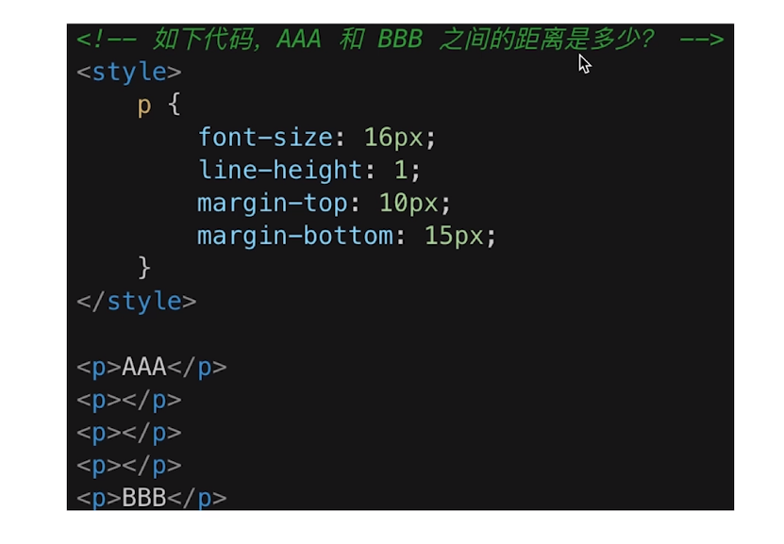
margin纵向重叠问题

Slide 7
margin纵向重叠问题
◆ 相邻元素的margin-top和margin-bottom会发生重叠
2.父子上外边距重叠问题
◆ 空白内容的<p> </p>也会重叠
◆ 答案15px

Slide 8
margin负值问题
◆ 对margin的top left right bottom设置负值,有何效果?

Slide 9
margin负值问题
◆margin-top 和margin-left负值,元素向上、向左移动
◆margin-right 负值，右侧元素左移,自身不受影响
◆margin-bottom 负值，下方元素上移,自身不受影响

Slide 10
BFC理解与作用
◆什么是BFC?如何应用?

Slide 11
BFC理解与作用
块级格式化上下文（block formatting context）
◆ 一块独立渲染区域,内部元素的渲染不会影响边界以外的元素

Slide 12
BFC理解与作用
形成BFC的常见条件
◆float 属性不为 none
◆position 为 absolute 或 fixed
◆display 为 inline-block， table-cell， table-caption， flex， ◆inline-flex
◆overflow 不为 visible

Slide 13
BFC理解与作用
开启BFC特点作用
1.开启BFC的元素不会被浮动元素覆盖
2.开启BFC的元素父子外边距不会合并
3.开启BFC的元素可以包含浮动的子元素(解决浮动高度塌陷)

Slide 14
float布局
◆手写清除浮动 .clearfix::after{...}

Slide 15
flex布局
◆flex 实现一个三点的色子

Slide 16
flex布局
常用语法回顾
◆flex-direction
◆flex-wrap
◆justify-content
◆align-items/align-content
◆align-self

Slide 17
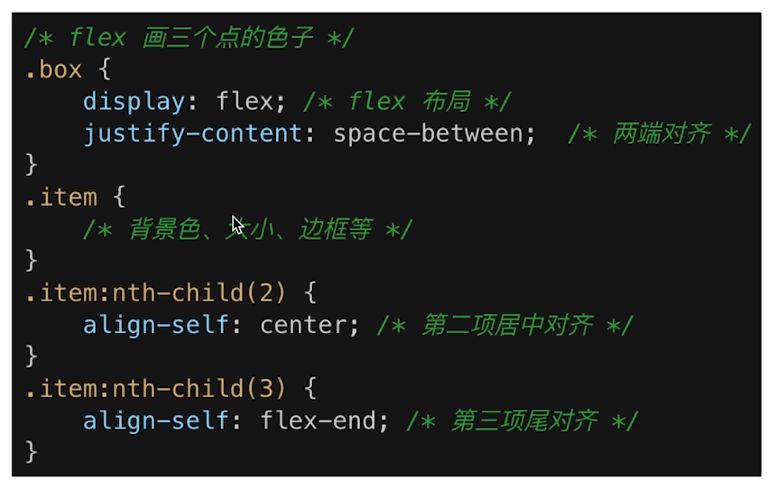
flex布局

Slide 18
布局
实现左边定宽，右边自适应布局

Slide 19
布局
（1）左盒子左浮动，右盒子width=100% margin-left=左盒子宽度
（3）左盒子左浮动，右盒子右浮动，设置width: calc（100% - 左盒子宽度）
（4）父容器设置display：flex，右盒子flex：1

Slide 20
CSS - 定位
◆absolute 和relative分别依据什么定位?
◆居中对齐有哪些实现方式?

Slide 21
CSS - 定位
◆relative 依据自身定位
◆absolute 依据最近一层的定位元素定位

Slide 22
CSS - 定位
定位元素
◆ absolute relative fixed
◆ body

Slide 23
CSS - 水平居中
◆inline/inline-block 元素: text-align: center 给父元素设置
◆block 元素: margin:0 auto
◆absolute 元素: left: 50% + margin-left负值一半元素宽度
◆absolute 元素: left, right= 0 + margin: 0 auto
◆absolute 元素: left: 50% + transform: translate(-50% ,0);
◆弹性元素:默认父元素display: flex; justify-content: center;

Slide 24
CSS - 垂直居中
◆ inline 元素: line-height的值等于height值
◆absolute 元素: top: 50% + margin-top 负值一半元素高度
◆absolute 元素:top:50% + transform( 0%, -50%)
◆absolute 元素: top, bottom= 0 + margin: auto 0;
◆弹性flex: 默认父元素display: flex; align-items: center;

Slide 25
CSS - 图文样式
◆ 如何使用CSS实现单行多行文本溢出处理

Slide 26
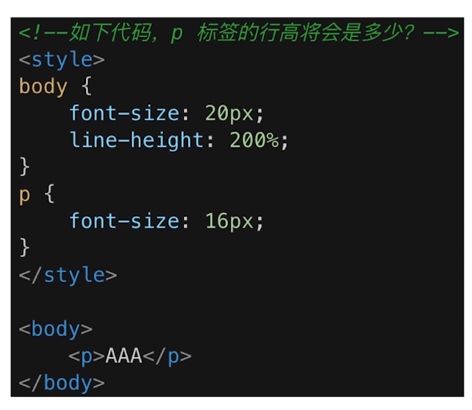
CSS - 图文样式

Slide 27
CSS - 图文样式
line-height如何继承
◆写具体数值,如30px,则继承该值(比较好理解)
◆写比例,如2/ 1.5 ,则继承该比例(比较好理解)
◆写百分比,如200% ,则继承计算出来的值(考点)

Slide 28
CSS - 消除图片底部间隙的方法
◆ 图片块状化 - 无基线对齐：img { display: block; }
◆ 图片底线对齐：img { vertical-align: bottom/top/middle; }
◆ 父级设置font-size:0;
◆ 行高足够小 - 基线位置上移：.box { line-height: 0; }

Slide 29
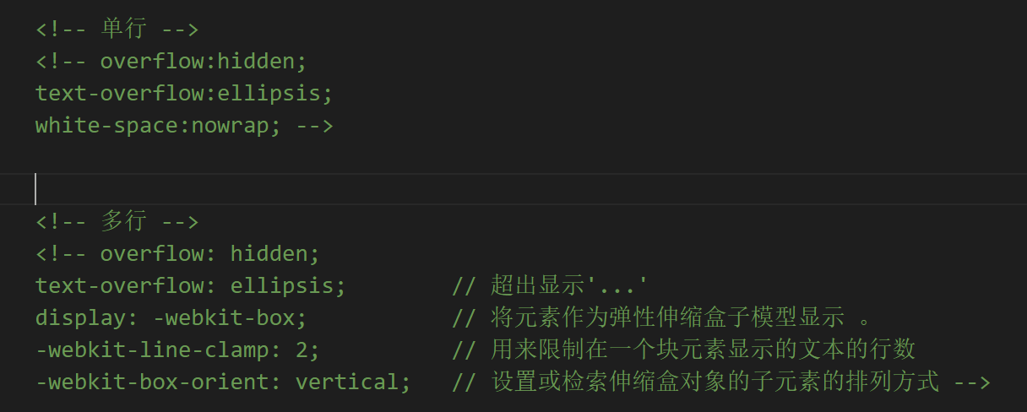
CSS - 图文样式

Slide 30
CSS - 响应式
◆响应式设计是什么?原理?
◆rem是什么?
◆响应式布局的常见方案?

Slide 31
CSS - 响应式
响应式网站设计(Responsive Web design)是一个网站能够兼容多个终端，而不是为每一个终端做一个特定的版本。
基本原理是通过媒体查询检测不同的设备屏幕尺寸做处理。
页面头部必须有meta声明的viewport。
<meta name="viewport" content="width=device-width, initial-scale=1.0, minimum-scale=1.0, maximum-scale=1.0, user-scalable=no" />

Slide 32
CSS - 响应式
◆rem是什么?
◆px，em，rem 的区别?
◆响应式布局的常见方案?

Slide 33
CSS - rem是什么?
◆ px 像素(Pixel)。绝对单位。像素 px 是相对于显示器屏幕分辨率而言的
◆ em , 相对长度单位,相对于自己和父元素,不常用
◆ rem(root em) , 相对长度单位,相对于根元素html的字体大小,常用于响应式布局

Slide 34
CSS - 响应式布局的常用方案
根据不同的屏幕宽度设置根元素font-size
◆rem ,基于根元素的相对单位

Slide 35
CSS - 动画
◆transition 和 animate 有何区别?

Slide 36
CSS - 动画
◆ transition：用于做过渡效果，没有帧概念，只有开始和结束状态，性能开销较小,被动触发
◆ animate：用于做动画，有帧的概念，可以重复触发且有中间状态，性能开销较大,主动触发

Slide 37
CSS - 元素显示和隐藏
使一个元素显示以及隐藏的方式?

Slide 38
CSS - 元素显示和隐藏
display:none
◆ 结构上:元素在页面上将彻底消失，元素不占据空间且无法点击；
◆ 继承性:父元素设置了 display:none 子元素无论怎么设置都无法显示；
◆ 性能:会引起浏览器重绘重排，性能消耗较大

Slide 39
CSS - 元素显示和隐藏
opacity:0
◆ 结构上:元素在页面上消失，元素占据空间可以点击；
◆ 继承性:父元素设置了opacity:0 子元素无论怎么设置都无法显示；
◆ 性能:不影响文档流布局，重建图层，性能消耗小

Slide 40
CSS - 元素显示和隐藏
visibility:hidden
◆ 结构上:元素在页面消失，其占据的空间依旧会保留;无法点击
◆ 继承性:visibility: hidden 会被子元素继承，但是子元素可以通过
设置 visibility: visible; 来取消隐藏。
◆ 性能:只会导致浏览器重绘,性能消耗相对小

Slide 41
CSS - 元素显示和隐藏
设置height，width等盒模型属性为0
◆ 元素的margin，border，padding，height和width等影响元素盒模型的属性设置成0
◆ 如果元素内有子元素或内容，还应该设置其overflow:hidden来隐藏其子元素

Slide 42
CSS - 元素显示和隐藏
其他脑洞方法
设置元素的position与left，top，bottom，right等，将元素移出至屏幕外或隐藏到其他元下面
设置元素的position与z-index，将z-index设置成尽量小的负数

Slide 43
选择器优先级
什么是选择器优先级 , 怎么计算?

Slide 44
选择器优先级
！important>行内样式>id选择器>类选择器>标签选择器>通配符>继承
权重算法：(0,0,0,0) ——> 第一个0对应的是important的个数，第二个0对应的是id选择器的个数，第三个0对应的类选择器的个数，第四个0对应的是标签选择器的个数，合起来就是当前选择器的权重。
比较：先从第一个0开始比较，如果第一个0大，那么说明这个选择器的权重高，如果第一个相同，比较第二个，依次类推。
(0,1,2,3) > (0,1,1,5)

Slide 45
选择器
nth-child和nth-of-type的区别是什么?

Slide 46
选择器
"nth-child（n）"选择的是父元素的子元素，这个子元素并没有指定确切类型，同时满足两个条件时方能有效果
其一是子元素，其二是子元素刚好处在那个位置
"ul>li:nth-of-type(n)"选择的是某父元素的子元素，而且这个子元素是指定类型。

Slide 47
CSS Sprites
CSS Sprites(精灵图/雪碧图)是什么？它的优势和劣势？

Slide 48
CSS Sprites
CSS Sprite 精灵图 把一堆小的图片整合到一张大的图片上。
优势：
1.很好的减少网页的请求，大大提高页面的性能；
​ 2.减少图片的字节；
​ 3.解决了网页设计师在图片命名上的困扰；
​ 4.更换风格方便。

Slide 49
CSS Sprites
劣势：
1.图片合并时需预留好足够空间，宽屏、高分辨率的屏幕下易出现背景断裂；
2.开发较麻烦，测量繁琐；
3.维护麻烦，背景少许改动有可能影响整张图片，使得字节增加还要改动css。

Slide 50
css Hack
什么是 Css Hack？ie6,7,8 的 hack 分别是什么？

Slide 51
css Hack
答案：
解决各浏览器对 CSS 解释不同所采取的，区别不同浏览器制作不同CSS样式的设置就叫作 CSS Hack。

Slide 52
css 处理器
什么是CSS 预处理器 / 后处理器？大家为什么要使用他们？

Slide 53
css 处理器
预处理器例如：LESS、Sass、Stylus，用来预编译Sass或less，增强了css代码的复用性，还有层级、mixin、变量、循环、函数等，具有很方便的UI组件模块化开发能力，极大的提高工作效率。
后处理器 例如：PostCSS，通常被视为在完成的样式表中根据CSS规范处理CSS，让其更有效；目前最常做的是给CSS属性添加浏览器私有前缀，实现跨浏览器兼容性的问题 -wekit-display:; -ms-;

Slide 54
浏览器内核
介绍对浏览器内核的理解

Slide 55
浏览器内核
主要分成两部分：渲染引擎和JS引擎。
渲染引擎：将代码转换成页面输出到浏览器界面。
JS引擎：解析和执行javascript来实现网页的动态效果。
最开始渲染引擎和JS引擎并没有区分得很明确，后来JS引擎越来越独立，内核就倾向于只指渲染引擎。

Slide 56
设计思想
描述下渐进增强和优雅降级

Slide 57
设计思想
- 渐进增强：针对低版本浏览器进行构建页面，保证最基本的功能，然后再针对高级浏览器进行效果、交互等改进和追加功能，达到更好的用户体验。
- 优雅降级：一开始就构建完整的功能，然后再针对低版本的浏览器进行兼容

